Slide 1
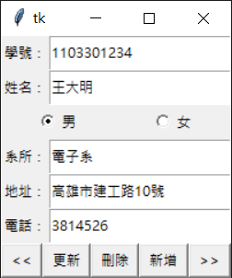
作業說明
請實作一個資料表之視窗程式：
承接作業10之功能 (詳細功能請見作業10之ppt)
請增加「更新」、「刪除」以及「新增」之按鈕，功能如第二至第四張投影片

Slide 2
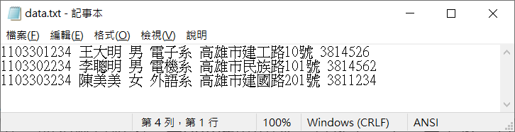
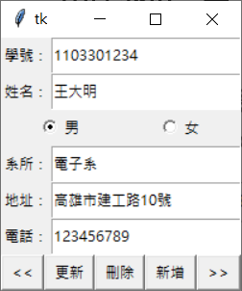
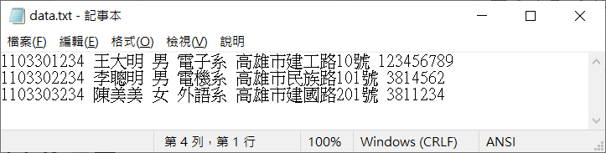
範例說明
「更新」按鈕：
將欄位內容更改，按下「更新」按鈕後，會一同更改txt中的該筆data，並且按上、下筆data後仍會保持該變動。

Slide 3
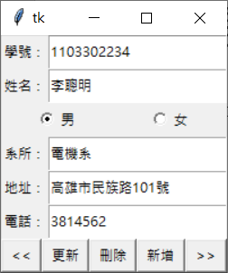
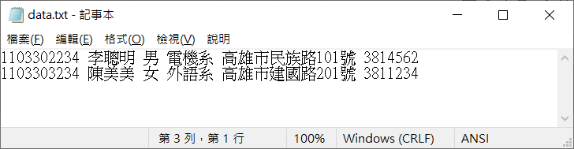
範例說明
「刪除」按鈕：
按下「刪除」按鈕後，會將當前data刪除以及跳至下一筆data (若無下一筆data，則變為空白的資料表) ，並一同刪除txt中的該筆data，且按上、下筆資料後仍會保持該變動。

Slide 4
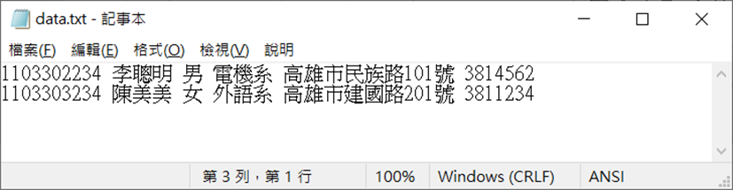
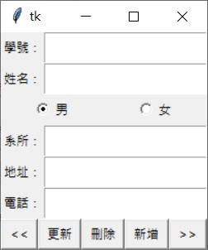
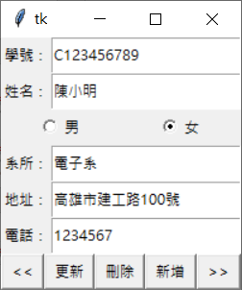
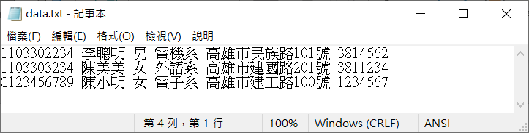
範例說明
「新增」按鈕：
按下「新增」按鈕後，會開出空白的資料表 ，填入各項欄位資訊並按下「更新」按鈕後，會將該筆data新增至txt中，且按上、下筆資料後仍會保持該變動。

